Slide 1
P126【例4.2】
题：指令格式如下所示，试分析指令的特点。
解：
（1）单字长二地址指令
（2）OP字段可以编码 2⁷ = 128 条指令
（3）RR型指令，分别可以对 2⁴ = 16 个寄存器进行编码
（4）算术逻辑运算指令通常采用这种格式
15~9 | 8 | 7~4 | 3~0
OP |  | 源寄存器 | 目标寄存器

Slide 2
P126【例4.3】
题：指令格式如下所示，试分析指令的特点。
解：
（1）双字长，二地址指令
（2）OP字段可以编码 2⁶ = 64 条指令
（3）RS型指令
    一个操作数在寄存器中（ 共2⁴ = 16 个）
    另一操作数在存储其中（由变址寄存器和偏移量决定）
15~10 | 8 | 7~4 | 3~0
OP |  | 源寄存器 | 变址寄存器
偏移量（16位）

Slide 3
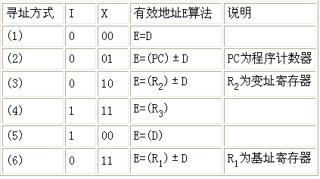
P135【例4.5】
题：一种二地址RS型指令的结构如下：
其中 I 为间接寻址标志位，X 为寻址模式字段，D 为偏移量字段。通过I，X，D的组合，可构成如下寻址方式：
请写出6种寻址方式的名称。
答：直接、相对、变址、寄存器间接、间接、基址寻址
6位 |  | 4位 | 1位 | 2位 | 16位
OP |  | 通用寄存器 | I | X | 偏移量D

Slide 4


